Slide 1
FACULTAD DE CIENCIAS EMPRESARIALES ESCUELA ACADÉMICO PROFESIONAL DE CONTABILIDAD
Proyecto
de
Inversión
II Unidad
25/05/2015
Ing. Juan Alberto Paucar Rupay

Slide 2
Está relacionada con la búsqueda de las capacidades gerenciales internas para lograr la implementación y eficiente administración de un negocio en proyección.
LA VIABILIDAD GERENCIAL

Slide 3
El proyecto, se basa en un largo plazo que asigna capital y recursos para la producción de bienes y servicios. Se recomienda tomar en cuenta los aspectos estratégicos generales institucionales, además de la misión y de la visión, será importante declarar la política, la filosofía y hasta los objetivos estratégicos de la institución.
El planeamiento estratégico y su relación con los proyectos

Slide 4
Si bien el esquema estratégico no es obligatorio en un proyecto, en la parte administrativa se deben formular políticas claras, sobre todo aquellas que tengan implicancias en el planeamiento financiero del proyecto: Por Ejemplo: Ventas: Al crédito (plazo o plazos) y/o al contado. Precios diferenciados, descuentos. Compras: Condiciones de pago (crédito o contado), proveedores (pocos o muchos, calidad) Inventarios: Constantes, proporcionales a las ventas, etc. Personal. Aumento futuro de sueldos y salarios, selección de personal.
…. El planeamiento estratégico y su relación con los proyectos

Slide 5
La etapa preoperativa implica consumo de materiales (limpieza o de economato si es una empresa de servicios), si hubiese materiales relacionados con el mercadeo, como artículos de merchandising, deberían ser cuantificados en unidades.
La Administración antes de la puesta en marcha

Slide 6
Los requerimientos pre operativos más importantes, son: a. Reclutamiento de personal, b. Promoción, publicidad y marketing del negocio. c. Asesoría contable y legal. d. Trámites para los requerimientos legales. e. Pago de planillas de las personas que trabajaran antes de la puesta en marcha. f. Alquiler de local antes de la puesta en marcha. g. Gastos pre operativos de funcionamiento de la empresa: servicios básicos, útiles de oficina, telefonía móvil, etc.
La Administración antes de la puesta en marcha

Slide 7
Diseñar el organigrama. Deben ser claros. A. División funcional.- La división funcional sucede cuando se establece una estructura basada en la especialización por conjuntos de tareas relacionadas entre sí o por distintos procesos dentro de cada nivel. Esta división se realizará según las diferentes áreas funcionales.
La Organización de la empresa proyectada.

Slide 8
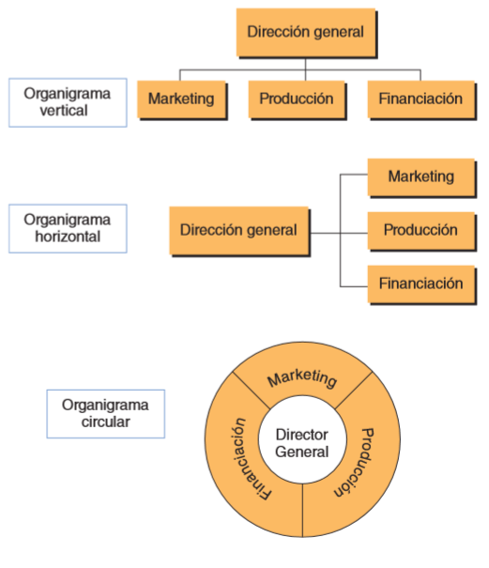
La Organización de la empresa proyectada.

Slide 9
B. División por productos: Si las divisiones se hacen de acuerdo con las particularidades de fabricación y comercialización de los productos, los sectores industriales o los proyectos, se está llevando a cabo una división por productos.
La Organización de la empresa proyectada.

Slide 10
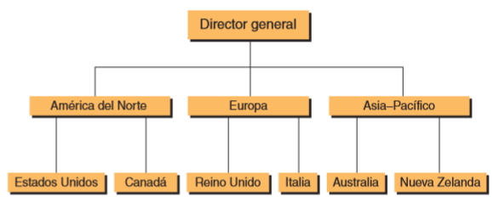
C. División por mercados: Cuando el criterio de especialización que prevalece depende de los diferentes tipos de mercado en los que la empresa actúa, se trata de una división por mercados. La tipología puede ser amplia y surge de la necesidad de segmentación del mercado. Esta división puede hacerse según distintos criterios: tipos de clientes (consumo y organizacional); canales de distribución (mayoristas, minoristas y grandes superficies), o zonas geográficas (países, regiones, etc.), siendo esta última forma la más frecuente.
La Organización de la empresa proyectada.

Slide 11
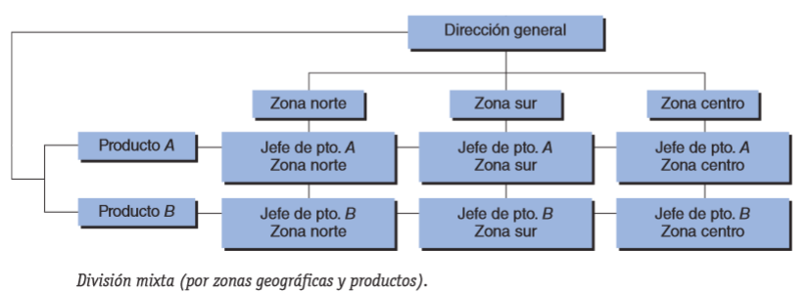
D. División mixta: Al estructurar los distintos departamentos mediante algunos de los criterios anteriormente citados, y aplicándolos a la vez (funcionalmente, por productos y por mercados), se está fijando una división mixta. Determinadas situaciones pueden requerir este tipo de planteamiento.
La Organización de la empresa proyectada.

Slide 12
E. Las Unidades Estratégicas de Negocio (UEN): Es posible establecer en el nivel más alto de la empresa unas unidades que se gestionarán de forma individualizada, con su propia estrategia y medios, como si se tratase de negocios distintos, llamadas Unidades Estratégicas de Negocio (UEN). Estas unidades se plantean en empresas que se dirigen a diferentes clientes, y satisfacen diversas necesidades y/o utilizan tecnologías que no tienen nada en común.
La Organización de la empresa proyectada.

Slide 13
Estructura organizativa: consejos
Charles Handy
Un pequeño grupo de empleados fijos altamente profesionalizados
Otro grupo de profesionales externos: abogados, asesores en organización, en producción, etc.
Finalmente un grupo de personas que se contratan en función del volumen de trabajo
Empresas de tamaño reducido y que están empezando:
Los puestos directivos suelen estar desempeñados por la propiedad, es decir, los promotores.
No suele existir una capa directiva de nivel medio ya que no es aconsejable dotar al negocio de una estructura desproporcionada.
Habitualmente existe personal directivo, personal administrativo y de operaciones.

Slide 14
EQUIPO DIRECTIVO
El equipo directivo constituye uno de los componentes fundamentales de la estructura de una organización; en muchas ocasiones, es un elemento clave para que los inversores apoyen el nuevo proyecto, ya que cualifica a quienes guiarán el negocio.
Por ello será importante transmitir la idea de equipo altamente capacitado, esto es, con conocimientos, habilidades y destrezas necesarias para el éxito del proyecto empresarial descrito en el Plan de Empresa.
Así pues, hay que presentar en este epígrafe las funciones y responsabilidades del equipo directivo en el proyecto, asociando estas funciones a los puntos fuertes y méritos del “promotor” que las va a desempeñar. Se trata, en cierto modo, de presentar un CV reducido.
Los CVs del equipo directivo deberían ir ampliados en un Anexo.
Finalmente, podría resultar útil indicar cuál será el modelo de toma de decisiones con el fin de que sea ágil y eficiente (por mayoría cualificada, simple, existencia de un voto de calidad, etc.)

Slide 15
Puestos y perfiles requeridos
En este apartado se especificarán los otros puestos o categorías profesionales que son necesarios para el correcto desarrollo y funcionamiento de la empresa durante los primeros años. Así pues, hay que presentar en este epígrafe las funciones y responsabilidades que tendrán, así como el perfil, cualidades y experiencia requeridas.
La descripción de los puestos de trabajo:
Denotará el grado de madurez del proyecto
Determinará al detalle las necesidades laborales a cubrir.
Eliminará repeticiones funcionales entre diferentes personas.
Estará correlacionado con el Plan de Empresa en su conjunto.

Slide 16
Puestos y perfiles requeridos: ejemplos
PUESTO | DESCRIPCIÓN | PERFIL
Administrativo | Será el responsable de llevar la administración del centro, con todo lo que ello implica (concertación de citas, horarios, recepción telefónica, realización de fichas etc.). Encargado del control de personal y la coordinación de todo el equipo profesionales. Responsable de realizar los inventarios, y velar por el buen aprovechamiento de los recursos disponibles. Control de los usuarios, como de las familias y su situación administrativa dentro del centro. Organización de horarios, y optimización de espacios a fin de garantizar la rentabilidad y productividad. Elaborar informes que apoyen en trabajo de estadística, con el fin de evaluar el rendimiento del centro. Evaluar las diferentes necesidades que pueden surgir, tanto materiales, humanas, o administrativas. Reparto de encuestas para medir el grado de satisfacción de los usuarios. Reparto de encuestas para medir el rendimiento de los diferentes profesionales. Reparto de encuestas para medir el grado de conocimiento del centro en el entorno. | Diplomado en Administración o similar.: Experiencia en administración de personal equipos de trabajo. Capacidad de coordinación y organización. Habilidades de comunicación, negociación y empatía. Habilidades de orden, organización e implementación de programas y acciones que conlleven un trabajo interdisciplinar. Requiere tener actitud de servicio, excelente presentación y trato.

Slide 17
NECESIDADES DE RECURSOS HUMANOS
En este apartado se:
Establecerán as necesidades de personal en cada uno de los puestos identificados.
Proyectarán las expectativas de crecimiento de la plantilla a lo largo del horizonte temporal objeto de planificación
Incluirá el coste de personal que engloba las retribuciones (fijas y variables) así como otras cargas obligatorias impuestas por disposición legal.

Slide 18
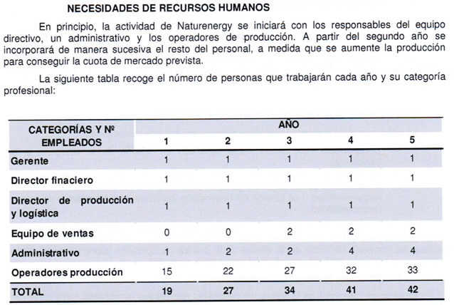
NECESIDADES DE RECURSOS HUMANOS: ejemplo

Slide 19
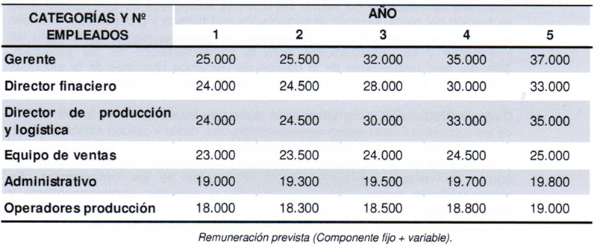
NECESIDADES DE RECURSOS HUMANOS: ejemplo

Slide 20
Políticas DE RECURSOS HUMANOS
La puesta en marcha de la empresa requerirá la aplicación de un conjunto de políticas de recursos humanos que, por un lado, faciliten el alcance de los objetivos globales del negocio, y por otro, contribuyan a la satisfacción de las personas que ocupan esos puestos.
Políticas de selección (provisión).
Políticas de retribución, compensación e incentivos (mantenimiento).
Políticas de formación y capacitación (desarrollo).
Políticas de seguimiento y control.

Slide 21
Continuará…

